Slide 1
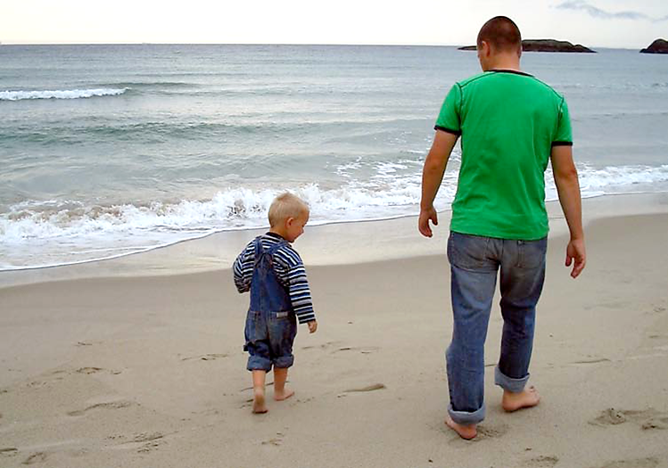
Pensando y Viviendo Bíblicamente:
La Masculinidad
26 de Septiembre de 2014

Slide 2
"Velad, estad firmes en la fe; portaos varonilmente, y esforzaos."
(1ra de Corintios 16.13, RVR60)

Slide 3
Contenido
La masculinidad según la sociedad.
Lo que afecta el concepto de la masculinidad.
Características básicas de la masculinidad.
El hombre perfecto.
Los líderes de la iglesia.
Roles en los cuales un hombre debe sobresalir.
Un hombre de verdad.

Slide 4
La masculinidad según la sociedad
“Un hombre debe ser macho e independiente”
“Un hombre debe ser interdependiente y sensitivo”
“Un verdadero hombre debe ser romántico”

Slide 5

La masculinidad según la sociedad
“Los Marines: esos sí son hombres”
“Todos los niños deben ser buenos en los deportes para expresar su masculinidad”
“Un hombre debe exitoso y líder”
“Un hombre respetable se ve a sí mismo como igual, 50-50, con respecto a los demás”

Slide 6
La masculinidad según la sociedad
“Un verdadero hombre no le acepta opiniones a niños ni mujeres”
“Un hombre no es un hombre a menos que pueda gobernar su familia sin que ellos le cuestionen”
“No se es hombre a menos que se tenga un hijo varón”
“Un hombre tiene que ser fuerte y seco para que lo respeten”

Slide 7
Lo que afecta el concepto de la masculinidad
Hay dos factores principales que afectan lo que tú entiendes por masculinidad.
  La pecaminosidad
  La pérdida de los absolutos

Slide 8
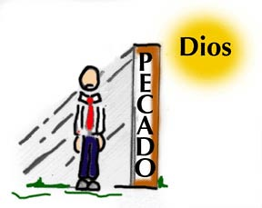
La Pecaminosidad
Desde que el hombre pecó, su alma y cuerpo se afectaron grandemente (Génesis 3:1-8).
Su depravación (pecaminosidad) lo hace desviarse en cada aspecto de su vida (Jeremías 17:9).

Slide 9

La Pecaminosidad
"Engañoso es el corazón más que todas las cosas, y perverso; ¿quién lo conocerá?"
(Jeremías 17.9, RVR60)

Slide 10
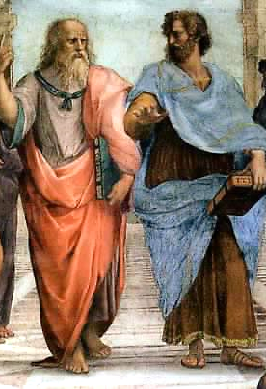
La Pecaminosidad
Ideas depravadas de lo que es varonil has afectado negativamente a hombres y mujeres por siglos.
  En el mundo antiguo, había desde maltrato leve hasta abusos graves contra las mujeres.
  Los griegos antiguos denigraban a la mujeres como sólo para tener hijos y como amas de casa.

Slide 11
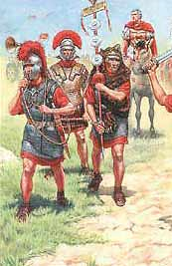
La Pecaminosidad
  No se les permitía comer en la misma mesa que los hombres o en reuniones públicas.
  Los romanos podían descartar a sus mujeres cuando les placía.

Slide 12
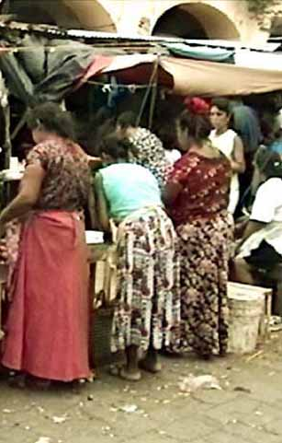
La Pecaminosidad
Por otro lado, los hombres que vivían en una sociedad matriarcal,
  Eran absorbidos por la familia de su esposa,
  Tenían que obedecer a su suegra o abuela,
  Y por lo general siempre estaban en segundo plano.

Slide 13
La Pérdida de los Absolutos
En la historia más reciente, el relativismo y el resultante individualismo han tenido gran impacto en los géneros.
La mentalidad de “cero absolutos” quiere decir que cada hombre depende de su propia “sabiduría” para definir la masculinidad.

Slide 14
La Pérdida de los Absolutos
Y, ¿adónde lleva esta “sabiduría”?
  Como es de hombre, no se compara a la de Dios.
  Resulta en ideas y deseos egoístas.
  Resulta en “role models” inmorales (deportistas, artistas de cine, músicos de rock, etc.)

Slide 15
La Pérdida de los Absolutos
Como resultado, hay gran resistencia a cada hombre tratar de definir lo que es verdaderamente masculino.
Por lo general se enseña hoy que no se debe pensar en términos de masculinidad sino en individualismo.
  O sea, que lo que tú definas como masculinidad está perfectamente bien.

Slide 16
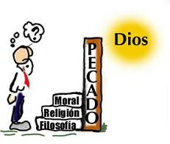
¿Cómo nos afecta todo esto?
La depravación (el pecado) va en aumento continuamente,
Y el reconocimiento de la verdad de Dios va en declive.
(2da de Timoteo 3:1-5).

Slide 17
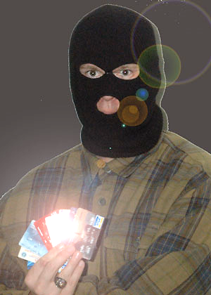
¿Cómo nos afecta todo esto?
Se pierde la identidad, porque:
  No sabemos quiénes somos
  Ni por qué existimos.

Slide 18
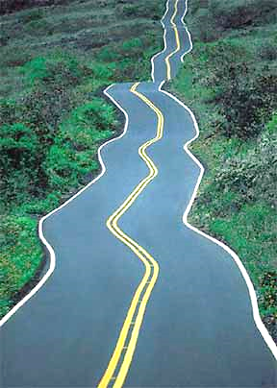
"Hay camino que al hombre le parece derecho; Pero su fin es camino de muerte."
(Proverbios 14.12, RVR60)

Slide 19
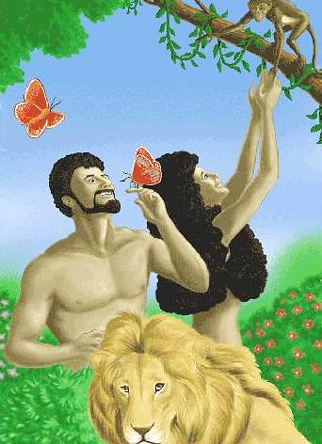
Características del Varón
El hombre fue creado a la imagen de Dios.
"Y creó Dios al hombre a su imagen, a imagen de Dios lo creó; varón y hembra los creó."
(Génesis 1.27, RVR60)

Slide 20

Características del Varón
El hombre fue creado un adorador.
"Mas la hora viene, y ahora es, cuando los verdaderos adoradores adorarán al Padre en espíritu y en verdad; porque también el Padre tales adoradores busca que le adoren."
(Juan 4.23, RVR60)

Slide 21
Características del Varón
Desde la caída, el hombre a sido pecador por naturaleza.
"Todos se desviaron, a una se hicieron inútiles; No hay quien haga lo bueno, no hay ni siquiera uno."
(Romanos 3.12, RVR60)

Slide 22
Características del Varón
El hombre necesita de la gracia salvadora de Dios.
"Pero cuando se manifestó la bondad de Dios nuestro Salvador, y su amor para con los hombres, nos salvó, no por obras de justicia que nosotros hubiéramos hecho, sino por su misericordia, por el lavamiento de la regeneración y por la renovación en el Espíritu Santo, el cual derramó en nosotros abundantemente por Jesucristo nuestro Salvador, para que justificados por su gracia, viniésemos a ser herederos conforme a la esperanza de la vida eterna."
(Tito 3.4-7, RVR60)

Slide 23
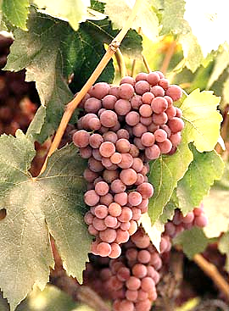
Características del Varón
El hombre no fue creado autosuficiente sino necesitado de Dios y de otros.
"Yo soy la vid, vosotros los pámpanos; el que permanece en mí, y yo en él, éste lleva mucho fruto; porque separados de mí nada podéis hacer." (Juan 15.5, RVR60)

Slide 24
Características del Varón
El hombre fue creado para ser diferente a la mujer.
"Y creó Dios al hombre a su imagen, a imagen de Dios lo creó; varón y hembra los creó."
(Génesis 1.27, RVR60)

Slide 25
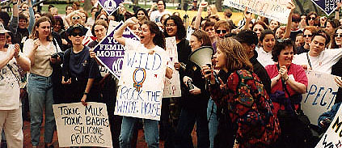
El movimiento feminista
El movimiento feminista ha atacado lo que constituye un hombre o una mujer.

Slide 26
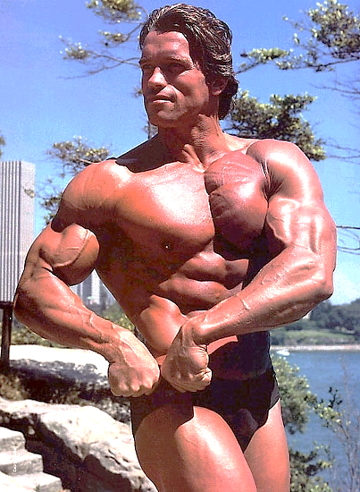
La falsa masculinidad
La sociedad individualista y mundana ofrece sus definiciones de masculinidad.

Slide 27
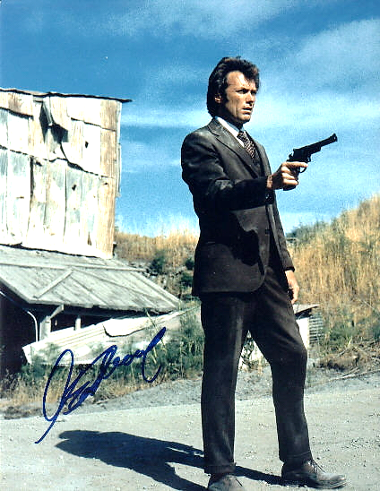
La falsa masculinidad
La sociedad individualista y mundana ofrece sus definiciones de masculinidad.

Slide 28
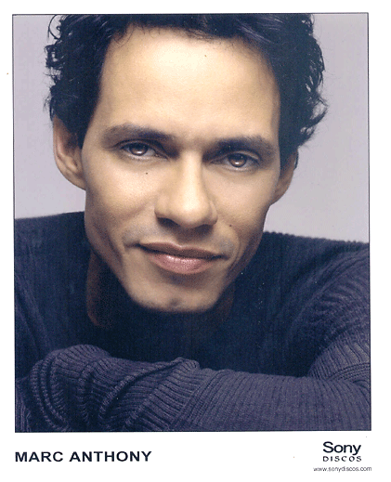
La falsa masculinidad
La sociedad individualista y mundana ofrece sus definiciones de masculinidad.

Slide 29
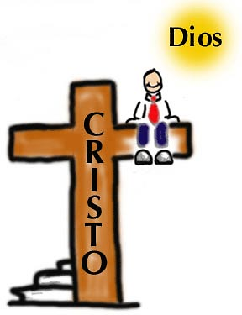
La verdadera masculinidad
Un hombre nunca podrá ser un hombre en el sentido correcto de la palabra a menos que viva su vida por La Palabra de Dios.
Comenzando por recibir a Cristo como salvador de su vida.

Slide 30
La verdadera masculinidad
“Lo que verdaderamente revela, no es lo que está por fuera del hombre, sino lo que está en su interior.” – A. B. Bruce.

Slide 31
El hombre perfecto: Jesús
Jesús, Dios hecho hombre, es declarado en las Escrituras como el único varón perfecto.
"Pues para esto fuisteis llamados; porque también Cristo padeció por nosotros, dejándonos ejemplo, para que sigáis sus pisadas; el cual no hizo pecado, ni se halló engaño en su boca;"
(1ra de Pedro 2.21-22, RVR60)

Slide 32
El hombre perfecto: Jesús
Siendo así, Él es el modelo perfecto, el cual todo varón debe seguir.
Jesús es el mejor ejemplo de masculinidad en todo aspecto:
"El que dice que permanece en él, debe andar como él anduvo."
(1ra de Juan 2.6, RVR60)

Slide 33
El hombre perfecto: Jesús
CUALIDADES DEL HOMBRE PERFECTO OBSERVADAS EN CRISTO
ACTITUDES | ACCIONES | REFERENCIAS
Mentalidad puesta en la eternidad | Hizo la voluntad y obra del Padre | Juan 4:34; 5:30, 8:28-29
 | Fue lleno del Espíritu | Lucas 4:1, 14
 | Llevó el Evangelio a otros | Marcos 1:14-15; Juan 3-4
 | Vivió una vida santa y obediente | Filipenses 2:8; 1 Pedro 2:22

Slide 34
El hombre perfecto: Jesús
CUALIDADES DEL HOMBRE PERFECTO OBSERVADAS EN CRISTO
ACTITUDES | ACCIONES | REFERENCIAS
Amor y Comprensión | Buscó suplir las necesidades de otros | Mateo 4:23; Lucas 4:18-21
 | Sacrificó su vida y sus deseos | Lucas 22:42; Filipenses 2:6-8
 | Fue gentil cuando fue posible | Mateo 11:29; Juan 21:15-19

Slide 35
El hombre perfecto: Jesús
CUALIDADES DEL HOMBRE PERFECTO OBSERVADAS EN CRISTO
ACTITUDES | ACCIONES | REFERENCIAS
Celo / Valor / Confianza (por Dios y sus promesas) | Guió a sus discípulos y a otros | Juan 6:2
 | Mostró iniciativa cuando fue necesaria | Marcos 6:34-44; Lucas 6:12-16
 | Confrontó cuando fue necesario | Mateo 23:1-36 Marcos 11:15-18
 | Fue decisivo según la voluntad de Dios | Mateo 4:1-11; Marcos 8:31-38

Slide 36
El hombre perfecto: Jesús
CUALIDADES DEL HOMBRE PERFECTO OBSERVADAS EN CRISTO
ACTITUDES | ACCIONES | REFERENCIAS
Dedicación y enfoque | Cumplió sus responsabilidades | Juan 17:4; 19:30
 | Fue diligente | Juan 5:17; Hebreos 12:2-3

Slide 37
El hombre perfecto: Jesús
CUALIDADES DEL HOMBRE PERFECTO OBSERVADAS EN CRISTO
ACTITUDES | ACCIONES | REFERENCIAS
Humildad | Sirvió y escuchó a otros en su liderato | Juan 6:5-10; 13:2-17
 | Le dio la gloria a Dios (no a sí mismo) | Juan 8:50, 54; 17:1, 4

Slide 38
El líder que Dios necesita
Tiene que reflejar a Cristo:
"Sed imitadores de mí, así como yo de Cristo."
(1ra de Corintios 11.1, RVR60)

Slide 39
El líder que Dios necesita
Se puede aprender mucho acerca de la expectativas de Dios acerca de la masculinidad (para todo hombre) si examinamos lo que Dios dijo acerca del liderato varonil en el iglesia.
1ra de Timoteo 3:2-7
Tito 1:6-9

Slide 40
El líder que Dios necesita
"Pero es necesario que el obispo sea irreprensible, marido de una sola mujer, sobrio, prudente, decoroso, hospedador, apto para enseñar; no dado al vino, no pendenciero, no codicioso de ganancias deshonestas, sino amable, apacible, no avaro; que gobierne bien su casa, que tenga a sus hijos en sujeción con toda honestidad (pues el que no sabe gobernar su propia casa, ¿cómo cuidará de la iglesia de Dios?); no un neófito, no sea que envaneciéndose caiga en la condenación del diablo. También es necesario que tenga buen testimonio de los de afuera, para que no caiga en descrédito y en lazo del diablo."
(1ra de Timoteo 3.2-7, RVR60)

Slide 41
El líder que Dios necesita
"el que fuere irreprensible, marido de una sola mujer, y tenga hijos creyentes que no estén acusados de disolución ni de rebeldía. Porque es necesario que el obispo sea irreprensible, como administrador de Dios; no soberbio, no iracundo, no dado al vino, no pendenciero, no codicioso de ganancias deshonestas, sino hospedador, amante de lo bueno, sobrio, justo, santo, dueño de sí mismo, retenedor de la palabra fiel tal como ha sido enseñada, para que también pueda exhortar con sana enseñanza y convencer a los que contradicen.“
(Tito 1.6-9, RVR60)

Slide 42
Características en las que un hombre debe ser excelente
Líder
  Cuando Dios puso al hombre en el Edén, le dio instrucciones específicas.
    Gobernar la creación (Génesis 2:15)
      Esto fue antes que Eva fuera creada.
    Cuando Dios puso a Eva en el jardín, le dijo que ella asistiría a Adán en todo el trabajo que le había sido dado (Génesis 2:18)

Slide 43
Características en las que un hombre debe ser excelente
Líder
  Más tarde, Dios manda a los esposos a que sean la cabeza del matrimonio (Efesios 5:22-33).
  Y les dio a los hombres el liderato de la iglesia (1ra de Timoteo 2:11-12).

Slide 44
Características en las que un hombre debe ser excelente
Líder
  Las cualidades que un hombre debe poseer para llevar a cabo su liderato son:
    Sabiduría
    Iniciativa
    Decisividad
    Humildad
    Valor
    Envolvimiento personal

Slide 45
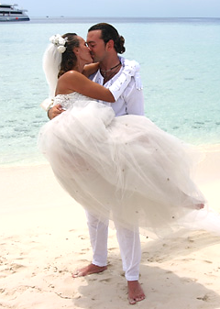
Características en las que un hombre debe ser excelente
Amador (tipo 1ra de Corintios 13)
  En la creación, Adán y Eva fueron entregados a cada uno como compañeros matrimoniales.
  La Escritura confirma más tarde esta intención:
"Mas diréis: ¿Por qué? Porque Jehová ha atestiguado entre ti y la mujer de tu juventud, contra la cual has sido desleal, siendo ella tu compañera, y la mujer de tu pacto." (Malaquías 2.14, RVR60)

Slide 46
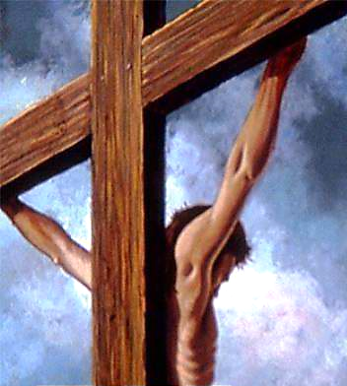
Características en las que un hombre debe ser excelente
En el Nuevo Testamento, a los esposos se les manda que su amor por sus esposas sea como el que Cristo tiene por la Iglesia, un amor sacrificial.
"Maridos, amad a vuestras mujeres, así como Cristo amó a la iglesia, y se entregó a sí mismo por ella,"
(Efesios 5.25, RVR60)

Slide 47
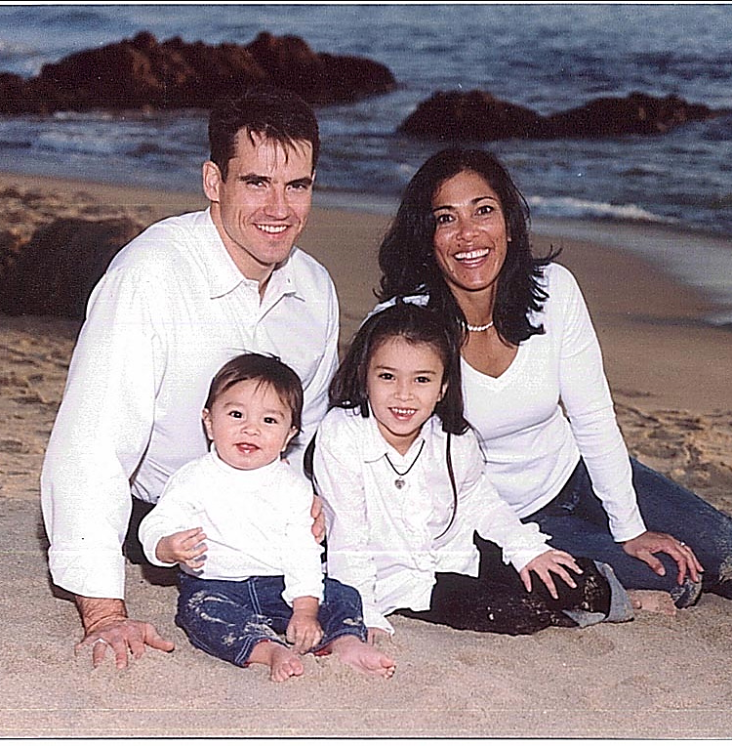
Características en las que un hombre debe ser excelente
Se les pide que vivan con sus esposas “sabiamente”.
"Vosotros, maridos, igualmente, vivid con ellas sabiamente, dando honor a la mujer como a vaso más frágil, y como a coherederas de la gracia de la vida, para que vuestras oraciones no tengan estorbo.“
(1 Pedro 3.7, RVR60)

Slide 48
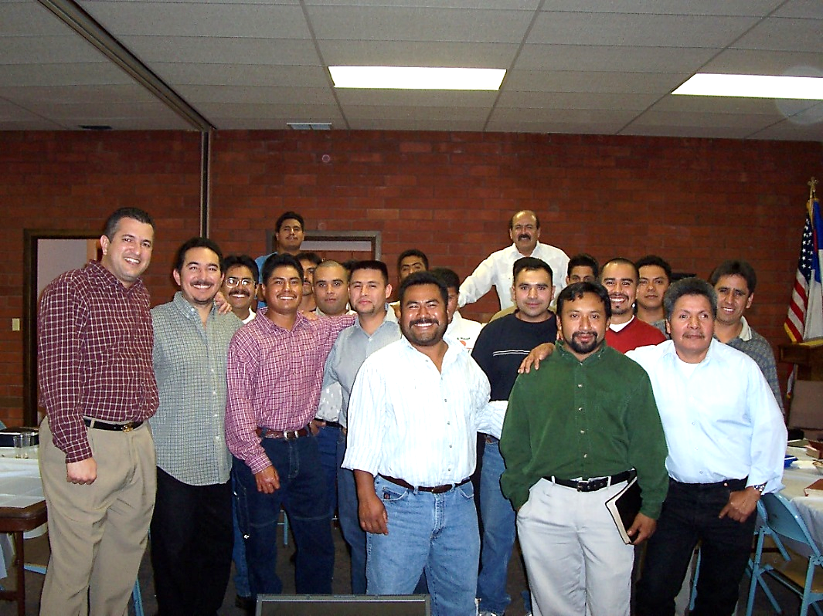
Características en las que un hombre debe ser excelente
Adicionalmente, Jesús mandó a los hombres que encomendó que se amaran y sirvieran los unos a los otros.
"Porque ejemplo os he dado, para que como yo os he hecho, vosotros también hagáis."
(Juan 13.15, RVR60)

Slide 49
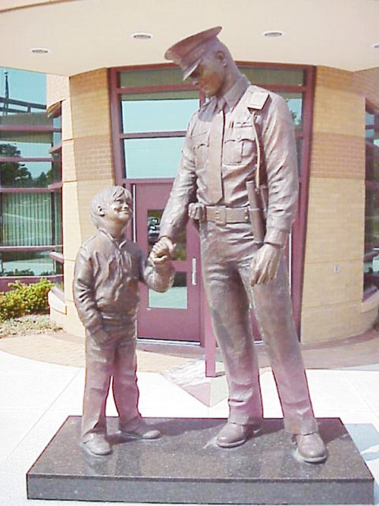
Características en las que un hombre debe ser excelente
Protector
  Un fruto natural de los roles de líder y amador es el rol de protector.
  Tal y como Dios ha prometido proteger los creyentes, así el varón debe proteger su esposa, hijos y su iglesia.
"Pero fiel es el Señor, que os afirmará y guardará del mal."
(2da de Tesalonicenses 3.3, RVR60)

Slide 50
Características en las que un hombre debe ser excelente
Protector
  Esta protección envuelve tanto lo físico como lo espiritual.
"Velad, estad firmes en la fe; portaos varonilmente, y esforzaos."
(1ra de Corintios 16.13, RVR60)

Slide 51
Características en las que un hombre debe ser excelente
Protector
  E incluye al cuerpo de Cristo.
"Por tanto, mirad por vosotros, y por todo el rebaño en que el Espíritu Santo os ha puesto por obispos, para apacentar la iglesia del Señor, la cual él ganó por su propia sangre."
(Hechos de los Apóstoles 20.28, RVR60)

Slide 52
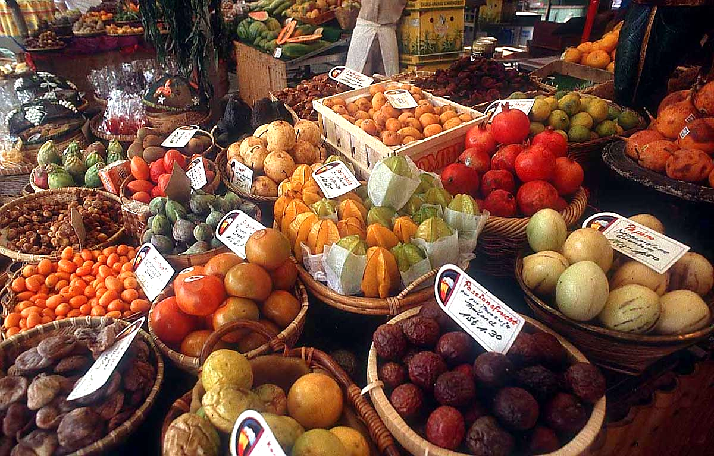
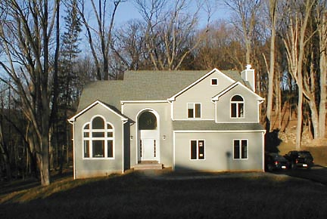
Características en las que un hombre debe ser excelente
Proveedor
  Los roles de líder y amador abarcan la idea de provisión.
  Dios provee para toda necesidad real.
"Los leoncillos necesitan, y tienen hambre; Pero los que buscan a Jehová no tendrán falta de ningún bien."
(Salmos 34.10, RVR60)

Slide 53
Características en las que un hombre debe ser excelente
Proveedor
  Los esposos y padres tienen esta responsabilidad.
  "porque si alguno no provee para los suyos, y mayormente para los de su casa, ha negado la fe, y es peor que un incrédulo."
  (1 Timoteo 5.8, RVR60)

Slide 54
Características en las que un hombre debe ser excelente
Proveedor
  Los líderes de la iglesia también:
  "Cuando hubieron comido, Jesús dijo a Simón Pedro: Simón, hijo de Jonás, ¿me amas más que éstos? Le respondió: Sí, Señor; tú sabes que te amo. El le dijo: Apacienta mis corderos. Volvió a decirle la segunda vez: Simón, hijo de Jonás, ¿me amas? Pedro le respondió: Sí, Señor; tú sabes que te amo. Le dijo: Pastorea mis ovejas. Le dijo la tercera vez: Simón, hijo de Jonás, ¿me amas? Pedro se entristeció de que le dijese la tercera vez: ¿Me amas? y le respondió: Señor, tú lo sabes todo; tú sabes que te amo. Jesús le dijo: Apacienta mis ovejas."
  (Juan 21.15-17, RVR60)

Slide 55
Características en las que un hombre debe ser excelente
Proveedor
  Un verdadero hombre abundará en:
    Diligencia (trabajo duro)
    Envolvimiento personal
    Servidumbre
  También hará todo lo que pueda para tener un buen trabajo para proveer bien para los que ama y dirige.

Slide 56


